Slide 1
Introducción a la Computación
Clases teórico-prácticas
Dos módulos
  Módulo I – Mañana
    Martes 10 a 12 Au 16 y Viernes 10 a 12 Au 43
  Módulo II – Tarde
    Lunes 17 a 19 Au 13.1 y Jueves 13 a 15 Au 24
  Módulo II tiene un cupo de 50 personas

Slide 2
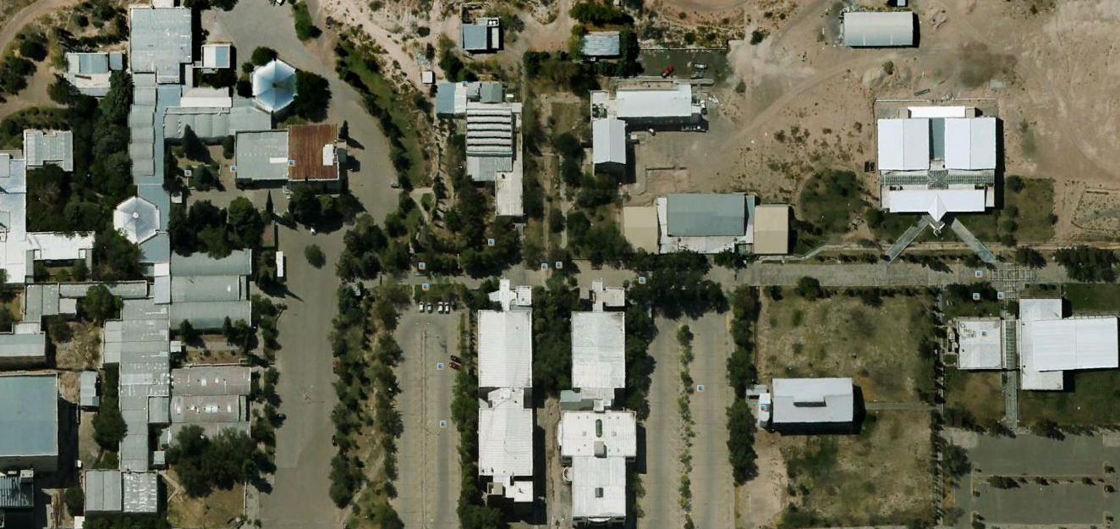
Ubicación de aulas

Slide 3
Ubicación de aulas MÓDULO I
Au43 – Vi 10 a 12
Au16 – Ma 10 a 12

Slide 4
Ubicación de aulas MÓDULO II
Au13.1 – Lu 17 a 19
Au24 – Ju 13 a 15

Slide 5
Evaluaciones
Tres parciales
  Unidad I – 13 de Abril
  Unidad II – 24 de Mayo
  Unidades III y IV – 15 de Junio
Un recuperatorio integral al final de la materia
  Todos los parciales – 29 de Junio
Régimen de promoción

Slide 6
Condiciones finales
Promoción Directa (aprueba la materia)
  Los tres parciales aprobados con 70 o más en primera fecha o en recuperatorio
Cursado (cursa la materia, rinde final)
  Los tres parciales aprobados con 50 a 69 en primera fecha o en recuperatorio
Desaprobado (libre)
  Alguno de los tres parciales ausente o desaprobado con 0 a 49 en primera fecha y en recuperatorio

Slide 7
Chance extra para promoción
Aprobado con 50 a 69 en uno o más parciales
  Desea volver a rendir para intentar obtener la promoción
  Puede hacerlo en el recuperatorio integral
  Le queda la mejor de las dos notas
  Sigue debiendo aprobar los tres parciales con 70 o más para promocionar

Slide 8
Contenidos de la materia
Unidad I: Información y Sistemas de numeración
Unidad II: Arquitectura y Organización de Computadoras
Unidad III: Sistemas Operativos
Unidad IV: Redes

Slide 9
Equipo de cátedra
Teoría
  Eduardo Grosclaude
Prácticos
  Javier Balladini, Claudio Zanellato
  Javier Forquera, Francisco López Luro, Marina Morán, Viviana Pedrero, Claudia Rozas, Guillermo Torres, Rafael Zurita

